Slide 1
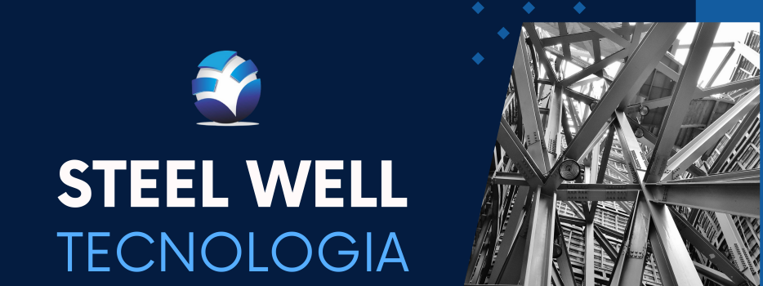
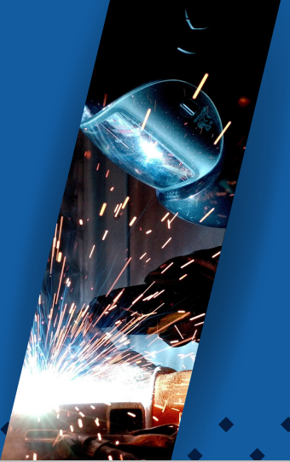
MARCAS PRÓPRIAS

Slide 2
Criar diferenciais, aumentar a fidelidade dos CLIENTES e maximizar a lucratividade.
Nesse contexto, as Marcas Próprias ou Private Label, passam a ser não somente uma oportunidade, mas também uma estratégia de negócios.
Sem a necessidade de grandes investimentos em estruturas, tecnologia, processos de produção e P&D (pesquisa e desenvolvimento).
Há 15 anos, a STEEL WELL se destaca na pesquisa e fornecimento de LIGAS METÁLICAS para os mais variados segmentos de Fundições e, na divisão de marcas próprias, não é diferente!

Slide 3
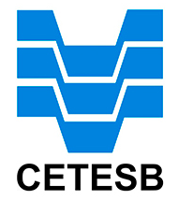
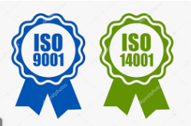
Com uma planta de alta tecnologia e produtividade, somos capazes de produzir mais de 100 Toneladas de diversas ligas metálicas por mês
A STEEL WELL conta com moderno laboratório de pesquisa e desenvolvimento, composto por um corpo técnico altamente qualificado, responsável pela criação, adaptação e aperfeiçoamento de produtos, de acordo com as necessidades dos clientes.
Possui também todas as certificações e licenças exigidas por lei para produção dos mais variados tipos de Ligas Metálicas e em fase de finalização do sistema de gestão integrado (ISO9001 e ISO14001).

Slide 4
Projeto
Desenvolver MARCA RFR Ligas Metálicas
APRESENTAÇÃO DO PROJETO

Slide 5
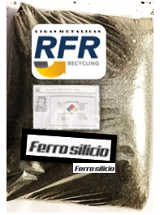
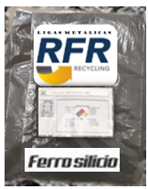
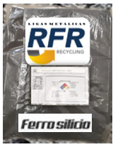
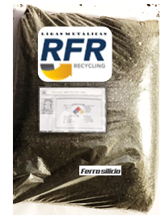
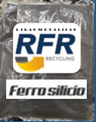
Projeto
LIGAS METÁLICAS

Slide 6
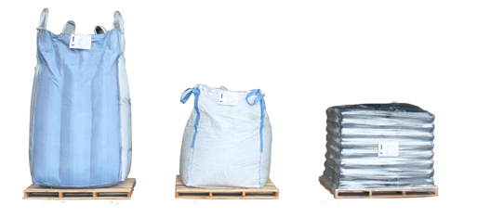
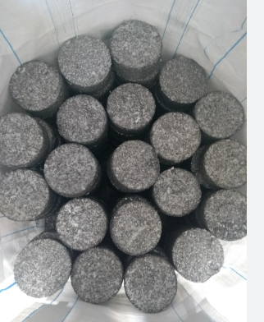
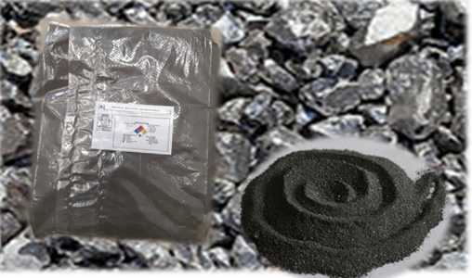
Projeto
LIGAS METÁLICAS
BRIQUETES DE ALUMÍNIO
FERRO SILÍCIO MANGANÊS

